Slide 1
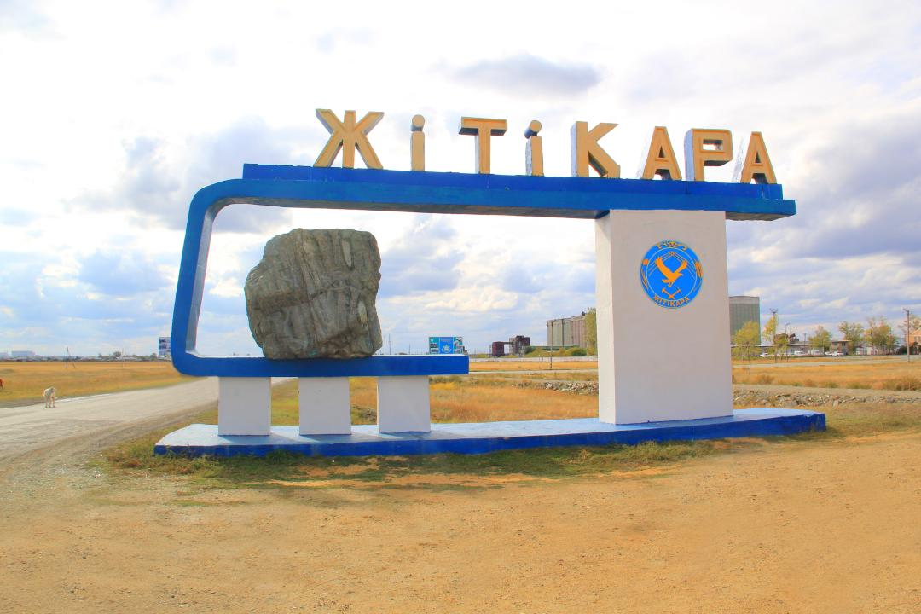
ГРАЖДАНСКИЙ БЮДЖЕТ ЖИТИКАРИНСКОГО РАЙОНА на 2026-2028 годы
2026 год

Slide 2

Уважаемые посетители официального сайта акимата Житикаринского района!
Вашему вниманию представлен гражданский бюджет Житикаринского района на 2026-2028 годы, в рамках которого Вы можете ознакомиться с формированием местного бюджета, основными направлениями расходования бюджетных средств. Районный бюджет Житикаринского района на 2026-2028 годы уточнен решением Житикаринского районного маслихата от 25 сентября 2026 года № 469.

Slide 3
Бюджетный процесс – регламентированная бюджетным законодательством Республики Казахстан деятельность участников бюджетного процесса.
БЮДЖЕТНЫЙ ПРОЦЕСС
ведение бухгалтерского учета и финансовой отчетности
секвестр и корректировка бюджета
прогнозирование
планирование
бюджетного учета и бюджетной отчетности
уточнение
рассмотрение
мониторинг и оценка результатов
утверждение
исполнение

Slide 4
Основные процедуры планирования бюджета:
Разработка бюджета
Республиканский бюджет ежегодно разрабатывается на плановый период центральным уполномоченным органом по бюджетному планированию
Областной бюджет, бюджеты города республиканского значения, столицы, районный (города областного значения) бюджет ежегодно разрабатывается на плановый период местными уполномоченными органами по государственному планированию
Бюджеты города районного значения, села, поселка, сельского округа ежегодно разрабатываются на плановый период аппаратом акима города районного значения, села, поселка, сельского округа

Slide 5

Процесс планирования бюджета
Определение поступлений бюджета
Опубликование проекта решения районного маслихата на портале egov.kz Открытые бюджеты
Решение маслихата района по утверждению бюджета
Обсуждение проекта районного бюджета на заседании общественного Совета
Принятие постановления акимата района о реализации решения маслихата
Определение лимитов расходов администраторов бюджетных программ и доведение их до АБП
Составление и представление администраторами бюджетных программ бюджетных запросов
Разработка проекта решения маслихата о районном (города областного значения) бюджете

Slide 6

Прогноз социально-экономического развития
Республики Казахстан на 2026 – 2028годы
Наименование показателей | Оценка 2025 год | Прогноз
 |  | 2026 год | 2027 год | 2028 год
Показатели социальной сферы
Минимальный размер заработной платы, теңге | 85 000 | 85 000 | 85 000 | 85 000
Месячный расчетный показатель, теңге | 3 932 | 4 325 | 4 606 | 4 882
Размер базовой пенсионной выплаты, теңге | 32 360 | 35 596 | 37 910 | 40 184
Минимальный размер пенсии, теңге | 62 771 | 69 049 | 73 538 | 77 951
Прожиточный минимум, теңге | 46 228 | 50 851 | 54 156 | 57 405

Slide 7

Структура бюджета Житикаринского района
Чистое бюджетное кредитование
617 116,6 тыс. теңге
ДОХОДЫ
6 829 448,4 тыс. теңге
Дефицит (профицит) бюджета
-1 097 955,8 тыс. теңге
Сальдо по операциям с финансовыми активами
0,0 тыс. теңге
Финансирование дефицита (использование профицита) бюджета
1 097 955,8 тыс. теңге
ЗАТРАТЫ
7 310 287,6 тыс. теңге

Slide 8


Поступления районного бюджета, млн.теңге
Наименование показателей | 2026 год | 2027 год | 2028 год
Поступления | 6 829,4 | 8 803,6 | 10 694,9
Налоговые поступления | 3 809,5 | 4 223,1 | 4 821,6
Неналоговые поступления | 102,4 | 70,0 | 70,5
Поступления от продажи основного капитала | 18,9 | 13,0 | 13,7
Поступления трансфертов | 2 898,6 | 4 497,5 | 5 789,1

Slide 9
Поступления бюджета Житикаринского района в 2026 году, млн. теңге

Slide 10
Собственные доходы бюджета района на 2026-2028 годы
НАИМЕНОВАНИЕ | 2026 год (млн.тг.) | 2027 год (млн.тг.) | 2028 год (млн.тг.)
Собственные доходы | 3 931,5 | 4 306,1 | 4 905,8
Налоговые поступления, в т.ч.: | 3 809,5 | 4 223,1 | 4 821,6
- Индивидуальный подоходный налог | 2 702,5 | 3 025,0 | 3 549,0
- Социальный налог | 0,0 | 0,0 | 0,0
Неналоговые поступления | 102,4 | 70,0 | 70,5
Поступления от продажи основного капитала | 18,9 | 13,0 | 13,7
Возврат трансфертов выданных из районного бюджета | 0,7 | - | -

Slide 11






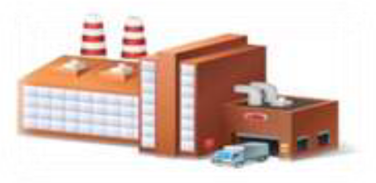

Расходная часть
Утвержденный бюджет Житикаринского района на 2026 год составляет: 7 310,2 млн. теңге.
ФГ | Наименование | 2026 год | 2027 год | 2028 год
 | РАСХОДЫ-всего | 7 310,2 | 8 932,4 | 10 823,8
1 | Государственные услуги общего характера | 736,9 | 1 170,4 | 1 537,4
2 | Оборона | 30,3 | 22,8 | 23,8
3 | Общественный порядок, безопасность, правовая, судебная, уголовно-исполнительная деятельность | 31,0 | 34,3 | 36,4
4 | Социальная помощь и социальное обеспечение | 803,0 | 717,9 | 740,1
5 | Жилищно-коммунальное хозяйство | 1 827,1 | 2 038,2 | 13,5
6 | Культура, спорт, туризм и информационное пространство | 815,4 | 734,2 | 749,9
7 | Топливно-энергетический комплекс и недропользование | 36,7 | 450,0 | 1 366,4
8 | Сельское, водное, лесное, рыбное хозяйство, особо охраняемые природные территории, охрана окружающей среды и животного мира, земельные отношения | 490,8 | 601,7 | 113,3
9 | Промышленность, архитектурная, градостроительная и строительная деятельность | 79,0 | 69,0 | 69,8
10 | Транспорт и коммуникации | 844,0 | 1 448,8 | 3 615,0
11 | Прочие | 31,3 | 62,5 | 64,6
12 | Обслуживание долга | 99,3 | 99,3 | 99,3
13 | Трансферты | 1 485,0 | 1 483,3 | 2 394,3

Slide 12

Основные направления расходования средств бюджета Житикаринского района в 2026 году, млн. теңге

Slide 13

Социальный блок (социальная сфера)
В социальной сфере основным приоритетом является выполнение всех ранее принятых социальных обязательств, направленных на повышение благосостояния граждан. Социальная поддержка и улучшение качества и уровня жизни всех граждан Казахстана – важнейшая задача в политике нашего государства.
Расходы на социальный блок включают в себя 2 функциональные группы: Социальное обеспечение и социальная помощь;
Культура, спорт, туризм и информационное пространство.
Социальная помощь и социальное обеспечение
В целом на социальную помощь и социальное обеспечение в районном бюджете на 2026 год предусмотрено 701 369,0 тыс. теңге. В связи с изменением законодательства с 01.07.2023 года финансирование центров занятости населения и программы занятости передано с районного уровня на областной уровень бюджета.

Slide 14


Государственная адресная социальная помощь – 51 802,0 тыс.теңге
Оказание жилищной помощи – 22 554,7 тыс.теңге
Социальная помощь отдельным категориям нуждающихся граждан по решениям местных представительных органов – 61 817,1 тыс.теңге
Материальное обеспечение детей с инвалидностью, воспитывающихся и обучающихся на дому – 9 568,0 тыс.теңге
Территориальные центры социального обслуживания пенсионеров и лиц с инвалидностью – 279 026,9 тыс. теңге
Обеспечение нуждающихся лиц с инвалидностью протезно-ортопедическими, сурдотехническими и тифлотехническими средствами, специальными средствами передвижения, обязательными гигиеническими средствами, а также предоставление услуг санаторно-курортного лечения, специалиста жестового языка, индивидуальных помощников в соответствии с индивидуальной программой абилитации и реабилитации лица с инвалидностью – 142 171,0 тыс.теңге
Оплата услуг по зачислению, выплате и доставке пособий и других социальных выплат – 534,0 тыс.теңге
Обеспечение прав и улучшение качества жизни лиц с инвалидностью в Республике Казахстан – 39 983,0 тыс.теңге
Размещение государственного социального заказа в неправительственных организациях – 32 156,5 тыс.теңге

Slide 15
Предоставление специальных социальных услуг в условиях оказания услуг на дому в области социальной защиты– 6 869,8 тыс.теңге
Предоставление специальных социальных услуг в условиях временного пребывания в области социальной защиты – 54 886,0 тыс.теңге

Slide 16

Предусмотренные в районном бюджете целевые текущие трансферты из областного бюджета на 2026-2028 годы в сфере социальной помощи и социального обеспечения
Наименование мероприятий | 2026 год (млн. теңге) | 2027 год (млн. теңге) | 2028 год (млн. теңге)
На специальные средства передвижения, ОБ | 3,3 | 1,8 | 1,9
На протезно-ортопедические средства, ОБ | 10,0 | 7,1 | 7,5
На тифлотехнические средства, ОБ | 3,3 | 3,3 | 3,5
На сурдотехнические средства, ОБ | 2,0 | 1,1 | 1,1
На содержание КГУ «Центр поддержки семьи», ОБ | 60,0 | - | -
На оказание услуг иппотерапии для детей с инвалидностью, ОБ | 6,6 | - | -
На гигиенические средства (подгузники) для лиц с инвалидностью, ОБ | 17,1 | - | -
ИТОГО: | 102,3 | 13,3 | 14,0
Расшифровка аббревиатуры:
ОБ – областной бюджет

Slide 17


Расходы на реализацию мероприятий в сфере культуры, спорта и информационного пространства на 2026 год
На сферу культуры, спорта и информационного пространства в районном бюджете на 2026 год предусмотрено 532 539,4 тысяч теңге.
Поддержка культурно-досуговой работы – 245 871,0 тыс.теңге
Развитие массового спорта и национальных видов спорта – 62 189,0 тыс.теңге
Проведение спортивных соревнований на районном (города областного значения) уровне – 5 436,0 тыс.теңге
Подготовка и участие членов сборных команд района (города областного значения) по различным видам спорта на областных спортивных соревнованиях – 30 392,4 тыс.теңге
Функционирование районных (городских) библиотек – 85 095,0 тыс.теңге
Развитие государственного языка и других языков народа Казахстана – 30 450,0 тыс.теңге
Услуги по проведению государственной информационной политики – 30 123,0 тыс.теңге
Реализация мероприятий в сфере молодежной политики – 42 983,0 тыс.теңге

Slide 18

Расходы на реализацию инвестиционных проектов в сфере строительства на 2026-2028 годы, тыс.тг.
Наименование проекта | Источник финансирования | 2026 год | 2027 год | 2028 год
1 | 2 | 2 | 3 | 4
Всего, в том числе: |  | 713 589,2 | 1 037 699,0 | 1 427 159,0
Строительство водопровода из подземного источника с. Степное Житикаринского района Костанайской области | ОБ | 500 000,0 | 559 772,0 | -
Строительство газопровода высокого давления для газификации с. Милютинка Житикаринского района Костанайской области | ОБ | - | 300 000,0 | 579 055,0
Строительство разводящих сетей газопровода для газификации с. Милютинка Житикаринского района Костанайской области | ОБ | - | 150 000,0 | 211 608,0
Строительство газопровода высокого давления для газификации с. Тургеновка Житикаринского района Костанайской области | ОБ | - | - | 245 851,0
 | МБ | 6 576,1 | - | -
Строительство разводящих сетей газопровода для газификации с. Тургеновка Житикаринского района Костанайской области | ОБ | - | - | 329 892,0
Строительство антенно-мачтового сооружения высотой 40 метров в селе Хозрет, Житикаринского района, Костанайской области | ОБ | 39 860,7 | - | -
 | МБ | 606,1 | - | -
Строительство антенно-мачтового сооружения высотой 40 метров в селе Кусакан, Житикаринского района, Костанайской области | ОБ | 43 991,9 | - | -
 | МБ | 645,5 | - | -
Строительство опоры связи высотой 24 метра в селе Шевченковка Житикаринского района, Костанайской области | ОБ | 11 737,0 | - | -
 | МБ | 171,9 | - | -
Реконструкция здания бывшей районной больницы (без ремонта фасадов) по адресу Костанайская область, Житикаринский райрн, город Житикара, улица Ленина, 108/1 | МБ | 110 000,0 | 27 927,0 | 60 753,0
Расшифровка аббревиатур:
МБ – местный бюджет
ОБ – областной бюджет

Slide 19
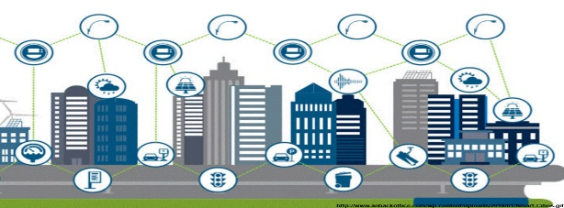
Расходы на реализацию инвестиционных проектов в сфере ЖКХ на 2026-2028 годы, тыс. теңге
Наименование проекта | Источник финансирования | 2026 год | 2027 год | 2028 год
1 | 2 | 2 | 3 | 4
Всего, в том числе: |  | 1 312 750,8 | 825 494,0 | 10 000,0
Реконструкция сетей водоснабжения села Тургеновка с подключением к системе централизованного водоснабжения города Житикара Житикаринского района Костанайской области | ОБ | - | 176 698,0 | -
Реконструкция сетей водоснабжения села Тохтарово Житикаринского района Костанайской области | ОБ | 435 555,0 | 599 796,0 | -
Реконструкция канализационных очистных сооружений в городе Житикара, Житикаринского района Костанайской области | ОБ | - | 49 000,0 | 10 000,0
Реконструкция мазутного хозяйства с заменой мазутного резервуара объемом 1000 м3 на Центральной городской котельной ГКП «Житикаракоммунэнерго» | МБ | 30 167,2 | - | -
Реконструкция участка тепловой сети от центральной городской котельной до ТК-32, Д426 мм г.Житикара Костанайская область (кредит из областного бюджета) | ОБ | 629 016,3 | - | -
Реконструкция участков тепловых сетей Д108-159 мм (переходы под дорогам) в микрорайонах г.Житикара Костанайская область (кредит из областного бюджета) | ОБ | 2 222,3 | - | -
Внедрение автоматизированной информационной системы коммерческого учета электрической энергии и телеметрии ГКП «Житикаракоммунэнерго» (кредит из областного бюджета) | ОБ | 215 790,0 | - | -
Расшифровка аббревиатуры:
ОБ – областной бюджет
МБ – местный бюджет

Slide 20
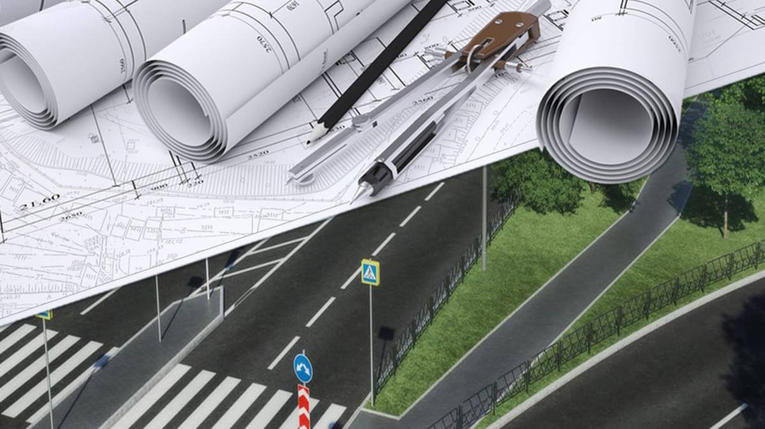
Транспорт и коммуникации
Расходы районного бюджета в сфере транспорта и коммуникаций в 2026-2028 годах составят 5 907,7 млн. теңге и будут направлены на финансирование мероприятий по обеспечению функционирования автомобильных дорог районного значения и улиц в населенных пунктах, среднему и текущему ремонту объектов транспортной инфраструктуры, и субсидирование пассажирских перевозок по социально значимым сообщениям.

Slide 21


Объемы расходов в сфере транспорта и коммуникации
Наименование мероприятий | 2026 год (млн. теңге) | 2027 год (млн. теңге) | 2028 год (млн. теңге)
Транспорт и коммуникации всего: | 843,9 | 1 448,8 | 3 615,0
Автомобильный транспорт | 816,7 | 1 419,1 | 3 583,5
Обеспечение функционирования автомобильных дорог | 115,5 | 124,4 | 351,8
Капитальный и средний ремонт автомобильных дорог районного значения и улиц населенных пунктов | 1,17 | 0 | 0
Реализация приоритетных проектов транспортной инфраструктуры (Средний ремонт участка автомобильной дороги районного значения KP-JT-2 «Житикара-Берсуат» на км 38-68 – 350,0 млн. тг., средний ремонт участка автомобильной дороги районного значения KP-JT-1 «Подъезд к с. Дзержинское» с переустройством водопропускных труб на км 14-35 – 350,0 млн. тг.) | 700,0 | 1 294,7 | 3 231,7
Прочие услуги в сфере транспорта и коммуникаций | 27,3 | 29,7 | 31,5
Субсидирование пассажирских перевозок по социально значимым городским (сельским), пригородным и внутрирайонным сообщениям (маршрут №7, №16) | 27,3 | 29,7 | 31,5

Slide 22

На 2026 год на обеспечение функционирования автомобильных дорог предусмотрено 1002,0 млн. теңге.
Обеспечение функционирования автомобильных дорог
на 2026 год - 1002,0 млн.теңге.
Функционирование автомобильных дорог в городах районного значения, селах, поселках, сельских округах – 185,3 млн.теңге,
в том числе:
- г. Житикара – 169,5 млн.т.;
- с. Забеловка – 1,6 млн.т.;
- с. Милютинка – 0,4 млн.т.;
- с. Пригородное – 3,2 млн.т.;
- с. Приречное – 1,2 млн.т.;
- Степной с.о. – 1,0 млн.т.;
- с. Чайковское – 1,7 млн.т.
- с. Ырсай – 0,7 млн.т.
- Большевистский с.о. – 3,1 млн.т.
- Муктикольский с.о. – 0,8 млн.т.
- Тохтаровский с.о. – 2,1 млн.т.
Функционирование автомобильных дорог районного значения
- 816,7 млн.теңге.

Slide 23
Бюджет Житикаринского района на весь плановый период включает трансферты общего характера - изъятия, передаваемые из бюджета Житикаринского района в вышестоящий областной бюджет.
Динамика изъятия бюджетных средств, млн. теңге

Slide 24
Трансферты органам четвертого уровня бюджета на 2026 год в млн. теңге

Slide 25
Субвенции органам четвертого уровня бюджета на 2026 год в млн. теңге

Slide 26
Уважаемые посетители официального сайта акимата Житикаринского района!
Благодарим Вас за внимание!

